Slide 1
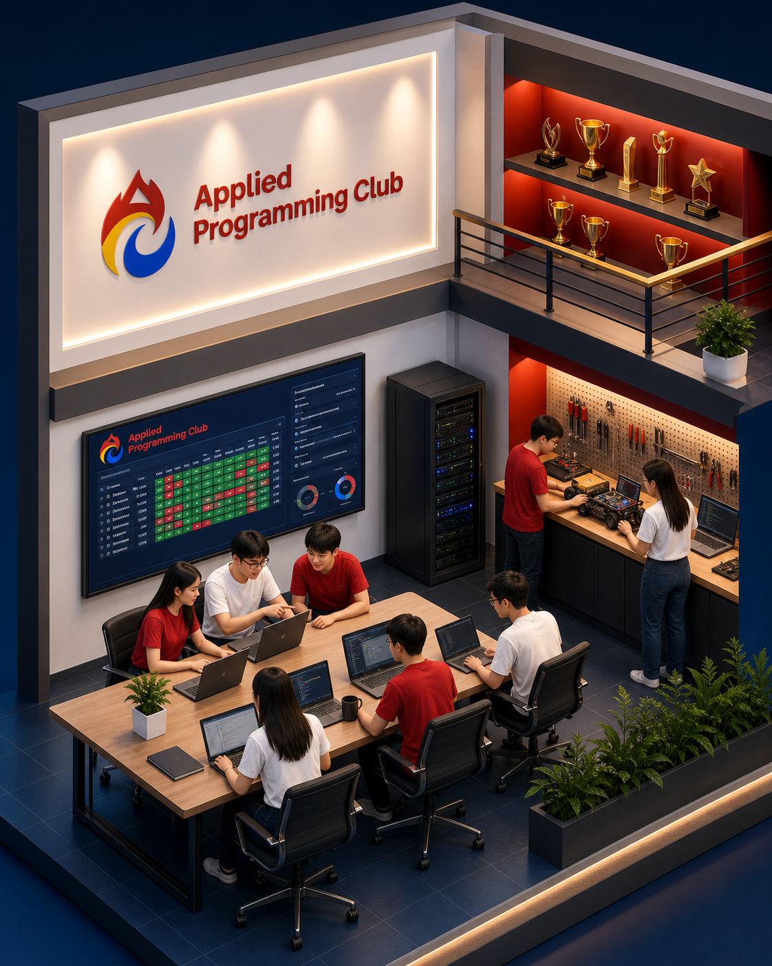

APC PORTAL
Chúng ta xây gì
và mỗi người làm gì?
Team kickoff • 01/09–15/10/2026
Hiểu dự án • Hiểu công nghệ • Bắt đầu đúng việc
Notes:
Mở đầu ngắn: hôm nay chúng ta không học toàn bộ kỹ thuật. Mục tiêu là để mỗi người hiểu sản phẩm, phần mình sở hữu và cách phối hợp với người tiếp theo.
[Sources]
- imgs/hero-isometric-concept.png
- apps/web/public/assets/home/00-apc-logo.png

Slide 2
APC PORTAL • TEAM KICKOFF
Buổi kickoff cần chốt bốn việc
01
Dự án giải quyết vấn đề gì?
02
Sản phẩm cuối cùng hoạt động ra sao?
03
Tôi sở hữu đầu ra nào?
04
Tôi bắt đầu từ đâu và phối hợp với ai?
APC PORTAL
02
Notes:
Nói rõ kỳ vọng của buổi kickoff. Nếu cuối buổi ai vẫn chưa biết mình làm gì hoặc phải hỏi ai, deck chưa hoàn thành nhiệm vụ.
[Sources]
- Nội dung do nhóm dự án cung cấp.

Slide 3

APC PORTAL • TEAM KICKOFF
Thông tin APC đang nằm ở quá nhiều nơi
•
Fanpage và email
•
Google Forms
•
UMTOJ
•
Website từng sự kiện
APC Portal trở thành nguồn thông tin chính thức và tập trung.
APC PORTAL
03
Notes:
Portal không thay thế fanpage hay email. Những kênh đó vẫn dùng để phân phối thông tin, nhưng sẽ dẫn người dùng về một nguồn dữ liệu chính thức.
[Sources]
- docs/00-project-charter.md — Bối cảnh và tuyên bố vấn đề
- apps/web/public/assets/home/02-apc-students-working.png

Slide 4
APC PORTAL • TEAM KICKOFF
APC Portal có ba khu vực sử dụng
01
02
03
Công khai
Thành viên
Quản trị
Giới thiệu APC
Tin tức • Sự kiện
Dự án • Gia nhập
Hồ sơ cá nhân
Lịch hoạt động
Tài liệu nội bộ
Nội dung • Tuyển
Thành viên • Quyền
Theo dõi vận hành
APC PORTAL
04
Notes:
Giải thích đây là ba khu vực của cùng một sản phẩm, không phải ba dự án độc lập. Giai đoạn hiện tại chưa làm hết mọi chức năng của khu vực thành viên.
[Sources]
- docs/01-prd.md — Tổng quan sản phẩm

Slide 5
APC PORTAL • TEAM KICKOFF
Tài liệu mô tả full MVP; kế hoạch 15/10 chỉ làm một phần
TẦM NHÌN MVP
01/09–15/10/2026
Portal công khai + thành viên + quản trị
Nền tảng + nội dung công khai + tuyển
•
Hồ sơ và tài liệu thành viên
•
Database, auth và phân quyền
•
Đăng ký, điểm danh sự kiện
•
Tin tức, sự kiện, dự án
•
Audit và vòng đời dữ liệu
•
Form gia nhập và CMS admin
APC PORTAL
05
Notes:
Nhấn mạnh: PRD là tầm nhìn sản phẩm, còn Excel là phạm vi thực thi hiện tại. Không được hiểu rằng nhóm phải hoàn thành toàn bộ 29 user flow trước 15/10.
[Sources]
- docs/01-prd.md
- docs/05-feature-catalog.md
- APC-Portal-Ke-hoach-cong-viec.xlsx — Bảng nhiệm vụ

Slide 6
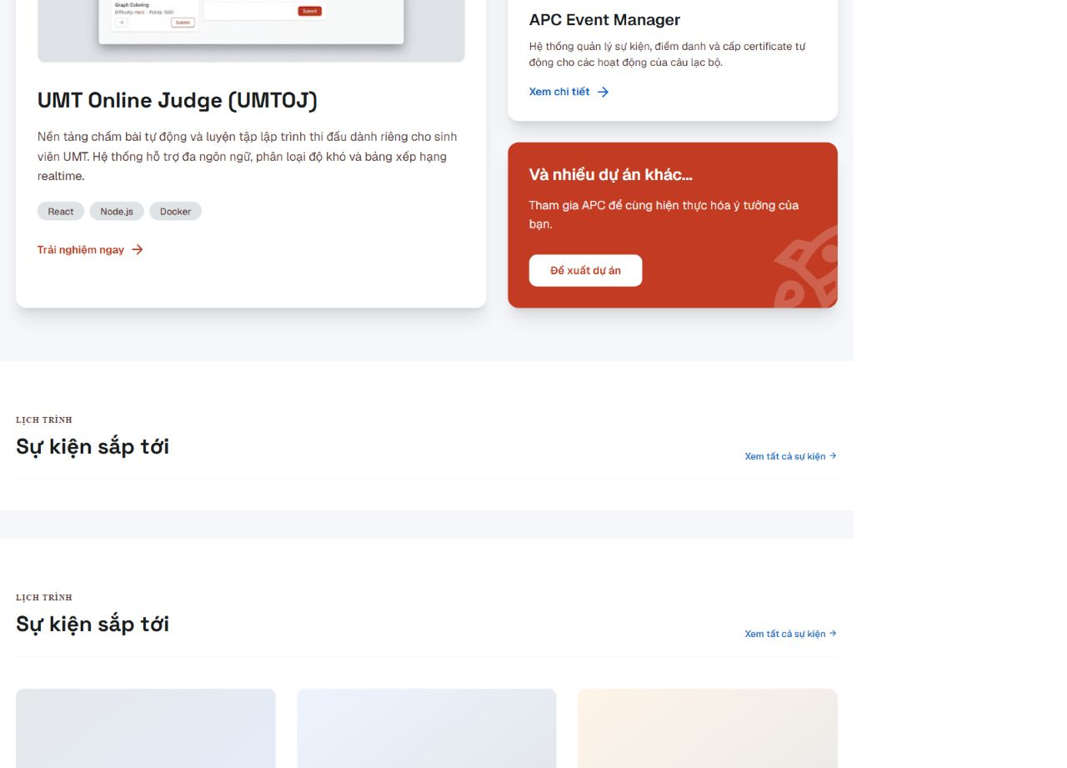
APC PORTAL • TEAM KICKOFF
Chúng ta không bắt đầu từ số 0
ĐÃ CÓ
•
Trang chủ React
•
Fastify /health
•
PostgreSQL • Mailpit • MinIO
•
Lint • test • build cơ bản
CẦN XÂY
Database nghiệp vụ, đăng nhập, API nội dung, CMS và quy trình gia nhập.
APC PORTAL
06
Notes:
Cho cả đội cảm giác dự án đã có nền. Trang chủ và môi trường local đã sẵn; phần việc còn lại là biến giao diện tĩnh thành sản phẩm có dữ liệu và nghiệp vụ.
[Sources]
- README.md — Trạng thái hiện tại
- design-reference/homepage/preview-full.png
- docs/06-architecture.md

Slide 7
APC PORTAL • TEAM KICKOFF
Repository được tổ chức theo monorepo TypeScript
CẤU TRÚC HIỆN TẠI
apps/web
apc-web-portal/
├─ apps/web React + Vite
├─ apps/api Fastify API
├─ packages/ Phần dùng chung khi thật sự cần
├─ docs/ Yêu cầu và luồng nghiệp vụ
├─ design-reference/
└─ compose.yaml Hạ tầng local
Trang, component, hook và giao tiếp API phía trình duyệt.
apps/api
HTTP API, auth, phân quyền và nghiệp vụ phía server.
docs
Nguồn chuẩn để biết chức năng phải chạy thế nào và ai có quyền gì.
APC PORTAL
07
Notes:
Giới thiệu nhanh vị trí code. Thành viên Frontend làm chủ yếu trong apps/web, Backend trong apps/api; trước khi làm nghiệp vụ phải đọc tài liệu liên quan trong docs.
[Sources]
- docs/06-architecture.md — Ranh giới mã nguồn
- pnpm-workspace.yaml

Slide 8
APC PORTAL • TEAM KICKOFF
Đến 15/10, sản phẩm phải demo được một vòng hoàn chỉnh
Một sinh viên có thể…
Một người quản trị có thể…
•
Xem tin tức, sự kiện và dự án
•
Đăng nhập đúng quyền
•
Gửi đơn Gia nhập APC
•
Quản lý nội dung và hồ sơ
•
Nhận xác nhận và kết quả
•
Upload file, gửi email, kiểm tra staging
Điều kiện demo: dữ liệu lưu thật • quyền đúng • upload/email chạy • CI xanh • có staging
APC PORTAL
08
Notes:
Chuyển từ danh sách chức năng sang kết quả người dùng. Đây là cách để mọi thành viên hiểu vì sao phần việc của mình tồn tại.
[Sources]
- APC-Portal-Ke-hoach-cong-viec.xlsx — Bảng nhiệm vụ
- docs/08-handover.md

Slide 9

PHẦN 02
Công nghệ đang dùng
trong APC Portal
Stack hiện có, phần sẽ bổ sung và cách các thành phần nối với nhau.
APC PORTAL
09
Notes:
Dùng slide này làm điểm nghỉ. Phần tiếp theo không cố dạy công nghệ từ đầu, mà giải thích mỗi công nghệ nằm ở đâu trong luồng sản phẩm.
[Sources]
- outputs/apc-portal-kickoff/assets/apc-portal-tech-illustration.png — generated with built-in image_gen

Slide 10
APC PORTAL • TEAM KICKOFF
Luồng xử lý cơ bản của một request
1
2
3
4
Người dùng
Frontend
Backend
Dữ liệu
Bấm nút
React + Vite
Fastify + Zod
PostgreSQL
File → MinIO • Email thử nghiệm → Mailpit
APC PORTAL
10
Notes:
Đi từ trái sang phải. Frontend nhận thao tác, Backend kiểm tra quy tắc, Database lưu dữ liệu. File và email là hai nhánh hỗ trợ.
[Sources]
- docs/06-architecture.md

Slide 11
APC PORTAL • TEAM KICKOFF
Stack đang được cài trong repository
Runtime
Node.js 22
Chạy API, scripts và tooling
Workspace
pnpm 10
Quản lý web + api trong cùng repo
Frontend
React 19 • Vite 8 • Tailwind 3
Giao diện và build web
Backend
Fastify 5 • Zod 4 • pg 8
API, validate và kết nối PostgreSQL
Quality
Vitest 4 • Oxlint
Test và lint tự động
Local infra
PostgreSQL 17 • Mailpit • MinIO
Dữ liệu, email thử và file
Chưa cài/chưa chốt: React Router, ORM (Prisma hoặc Drizzle), session/JWT và thư viện hash mật khẩu.
APC PORTAL
11
Notes:
Đây là danh sách theo package.json và compose hiện tại. Phân biệt rõ công nghệ đã cài với công nghệ nằm trong kế hoạch Sprint 1.
[Sources]
- package.json
- apps/web/package.json
- apps/api/package.json
- compose.yaml

Slide 12
APC PORTAL • TEAM KICKOFF
Frontend: React, TypeScript, Vite và Tailwind
React
RÚT GỌN TỪ HomePage.tsx
Chia trang thành component
export function HomePage() {
return (
<main>
<HeroSection />
<NewsSection />
</main>
)
}
TypeScript
Giảm lỗi khi truyền dữ liệu
Vite + Tailwind
Chạy nhanh và giữ giao diện nhất quán
Mỗi section là một phần việc có thể phát triển và kiểm tra riêng.
APC PORTAL
12
Notes:
Không cần giải thích JSX sâu. Chỉ chỉ ra rằng trang lớn được ghép từ phần nhỏ, nhờ vậy FE-2 hay FE-3 có thể sở hữu một nhóm màn hình.
[Sources]
- apps/web/src/pages/home/HomePage.tsx
- apps/web/package.json

Slide 13
APC PORTAL • TEAM KICKOFF
Frontend sẽ mở rộng từ một trang chủ sang nhiều route
/
Trang chủ
/gia-nhap
Form ứng tuyển
Đã có
FE-3
/tin-tuc
Danh sách và chi tiết tin
/login
Đăng nhập
FE-2
FE-1
/su-kien
Danh sách và chi tiết sự kiện
/admin
CMS và duyệt hồ sơ
FE-2
FE-4
/du-an
Danh sách và chi tiết dự án
FE-3
FE-1 tạo router và layout trước; các trang còn lại mới có khung để tích hợp.
APC PORTAL
13
Notes:
Dùng route để giải thích dependency Frontend. FE-2 và FE-3 có thể chuẩn bị UI, nhưng router/layout chung do FE-1 mở đường.
[Sources]
- APC-Portal-Ke-hoach-cong-viec.xlsx — FE1 đến FE7
- docs/04-sitemap.md

Slide 14
APC PORTAL • TEAM KICKOFF
Backend: Fastify nhận request và trả JSON
CODE HIỆN CÓ • app.ts
GET
Hành động đọc dữ liệu
const app = Fastify()
app.get('/health', async () => ({
status: 'ok',
service: 'apc-api',
}))
/health
Địa chỉ API
JSON
Kết quả trả về cho Frontend
Frontend có thể ẩn nút, nhưng Backend vẫn phải kiểm tra quyền.
APC PORTAL
14
Notes:
Dùng endpoint health đang có làm ví dụ. Sau này news, events hay applications cũng là các endpoint với dữ liệu và quyền phức tạp hơn.
[Sources]
- apps/api/src/app.ts
- apps/api/package.json

Slide 15
APC PORTAL • TEAM KICKOFF
Database Sprint 1 cần sáu nhóm dữ liệu nền
user
role
news
Tài khoản và hồ sơ cơ bản
Vai trò và quyền truy cập
Tin tức và trạng thái công bố
event
project
membership_application
Ngày, địa điểm và chuyên mục
Mô tả, công nghệ và hình ảnh
Đơn gia nhập và trạng thái xử lý
ORM/migration vẫn cần chốt giữa Prisma và Drizzle trước khi BE-1 triển khai.
APC PORTAL
15
Notes:
Đây là schema mức khái niệm trong kế hoạch Sprint 1, chưa phải ERD cuối. BE-1 phải chốt ORM, quan hệ và migration rồi chia sẻ ERD ngắn cho nhóm.
[Sources]
- APC-Portal-Ke-hoach-cong-viec.xlsx — BE1
- docs/01-prd.md — Mô hình dữ liệu nghiệp vụ

Slide 16
APC PORTAL • TEAM KICKOFF
Zod validate config và dữ liệu đầu vào
RÚT GỌN TỪ config.ts
const environmentSchema = z.object({
API_PORT: z.coerce.number()
.int().positive().default(3000),
DATABASE_URL: z.string(),
})
•
Cổng API phải là số nguyên dương
•
Thiếu giá trị thì dùng mặc định 3000
•
Cấu hình sai: dừng sớm và báo lỗi rõ
Hiện dùng cho environment; sẽ tái dùng cho request schema.
APC PORTAL
16
Notes:
Liên hệ Zod với form và API: dữ liệu phải được kiểm tra ở ranh giới. Frontend kiểm tra để hỗ trợ người dùng; Backend kiểm tra để bảo vệ hệ thống.
[Sources]
- apps/api/src/config.ts
- apps/api/package.json

Slide 17
APC PORTAL • TEAM KICKOFF
Đăng nhập và phân quyền là hai bước khác nhau
1. Login
2. Xác thực
3. Nhận diện
4. Kiểm quyền
Email/mật khẩu gửi tới POST /auth/login
Verify mật khẩu đã hash; tạo session hoặc JWT
/auth/me trả user và vai trò hiện tại
Middleware cho phép hoặc trả 403
Authentication: bạn là ai? • Authorization/RBAC: bạn được làm gì?
APC PORTAL
17
Notes:
Giải thích rõ auth và RBAC để FE-1, FE-4 và BE-2 dùng chung khái niệm. FE có route guard để điều hướng; API vẫn là nơi quyết định cuối cùng.
[Sources]
- APC-Portal-Ke-hoach-cong-viec.xlsx — BE3, BE4, FE2
- docs/02-roles-permissions.md

Slide 18
APC PORTAL • TEAM KICKOFF
PostgreSQL, MinIO và Mailpit có ba mục đích riêng
DB
FILE
MAIL
PostgreSQL
MinIO
Mailpit
User, vai trò, tin tức, sự kiện, hồ sơ
Ảnh bài viết, ảnh dự án và tệp upload
Nhận email thử nghiệm trên máy local
Mailpit không gửi email thật ra Internet.
APC PORTAL
18
Notes:
Giải thích bằng loại dữ liệu. PostgreSQL giữ dữ liệu có quan hệ, MinIO giữ file lớn, Mailpit chỉ là hộp thư thử nghiệm cho môi trường local.
[Sources]
- compose.yaml
- docs/07-local-development.md

Slide 19
APC PORTAL • TEAM KICKOFF
Các API chính trong kế hoạch hiện tại
/auth
login • logout • me
BE-2
/news
list • detail • create • update • delete
BE-3
/events
list • detail • CRUD
BE-3
/projects
list • detail • CRUD
BE-3
/upload
multipart → MinIO → URL/key
BE-1
/applications
submit • list • approve • reject
BE-2
CRUD = Create • Read • Update • Delete. Các route ghi dữ liệu phải kiểm tra quyền ở Backend.
APC PORTAL
19
Notes:
Đây là surface API lấy từ Excel, chưa phải hợp đồng OpenAPI cuối. BE và FE cần chốt field, trạng thái lỗi và response trước khi tích hợp.
[Sources]
- APC-Portal-Ke-hoach-cong-viec.xlsx — BE3 đến BE10

Slide 20
APC PORTAL • TEAM KICKOFF
Vì sao local chỉ đưa hạ tầng vào Docker?
ĐƯA VÀO DOCKER
CHẠY TRỰC TIẾP
PostgreSQL
Mailpit
MinIO
React/Vite
Fastify
Thay đổi liên tục; chạy ngoài container giúp hot reload, debug và đọc log đơn giản hơn.
Cần đúng phiên bản, port, volume và health check trên mọi máy.
APC PORTAL
20
Notes:
Nói rõ Docker hoàn toàn có thể chạy web và API. Cấu hình hiện tại chọn tách code ra ngoài container để phát triển local nhanh; đây là suy luận từ cấu hình, chưa phải ADR chính thức.
[Sources]
- package.json
- compose.yaml
- scripts/compose.mjs
- docs/06-architecture.md

Slide 21
APC PORTAL • TEAM KICKOFF
Cách dự án đang chạy trên máy thành viên
MÁY CỦA THÀNH VIÊN
DOCKER COMPOSE
React + Vite
Fastify API
:5173
:3000
PostgreSQL
:5432
Mailpit
:8025
MinIO
:9000
APC PORTAL
21
Notes:
Đây là slide giải thích riêng về Docker. Web và API chạy bằng Node trên máy; Docker Compose chỉ giữ các dịch vụ nền. Khi lên staging/production, web và API có thể được container hóa sau.
[Sources]
- package.json
- compose.yaml
- docs/07-local-development.md

Slide 22
APC PORTAL • TEAM KICKOFF
Cấu hình PostgreSQL trong Docker Compose
CODE HIỆN CÓ • compose.yaml
image
Phiên bản môi trường
services:
postgres:
image: postgres:17-alpine
ports:
- "127.0.0.1:5432:5432"
volumes:
- postgres_data:/var/lib/postgresql/data
ports
Cầu nối vào container
volume
Giữ dữ liệu khi container tắt
pnpm infra:up → bật hạ tầng
APC PORTAL
22
Notes:
Không đọc từng ký tự YAML. Chỉ giải thích image, port và volume. Nhấn mạnh 127.0.0.1 nghĩa là dịch vụ local không mở công khai ra mạng.
[Sources]
- compose.yaml
- package.json

Slide 23
APC PORTAL • TEAM KICKOFF
Quy trình chạy dự án trên máy local
CÀI LẦN ĐẦU
HẰNG NGÀY
corepack enable
pnpm install
Copy-Item .env.example .env
pnpm infra:up
pnpm dev
pnpm infra:up
pnpm dev
# Trước khi mở PR
pnpm check
# Khi kết thúc
pnpm infra:down
infra:down không xóa volume. Không dùng down -v nếu chưa chủ động muốn xóa dữ liệu local.
APC PORTAL
23
Notes:
Dừng ở các lệnh cần nhớ. URL local chi tiết nằm trong README và docs/07. Mỗi thành viên nên tự chạy quickstart trên máy mình.
[Sources]
- README.md
- docs/07-local-development.md
- package.json

Slide 24
APC PORTAL • TEAM KICKOFF
Bốn quyết định kỹ thuật cần chốt trước khi đi sâu
01
ORM/migration
Prisma hay Drizzle
BE-1 + Tech Lead
02
Phiên đăng nhập
Session cookie hay JWT
BE-2 + FE-1
03
Hash mật khẩu
Argon2 hay bcrypt
BE-2
04
Staging
VPS/cloud, domain, TLS và cách build image
OP-1 + Tech Lead
Các quyết định trên cần được ghi bằng issue hoặc ADR trước khi triển khai phần liên quan.
APC PORTAL
24
Notes:
Đây là các quyết định còn mở được ghi trong Architecture và kế hoạch. Chốt sớm để tránh BE và FE triển khai theo hai giả định khác nhau.
[Sources]
- docs/06-architecture.md — Quyết định còn mở
- APC-Portal-Ke-hoach-cong-viec.xlsx

Slide 25
APC PORTAL • TEAM KICKOFF
Mỗi PR tự chạy lint, type-check, test và build
ci.yml + package.json
1
Lint
Quy ước và lỗi code
- name: Verify repository
run: pnpm check
"check": "pnpm lint &&
pnpm typecheck &&
pnpm test &&
pnpm build"
2
Type-check
Kiểu dữ liệu
3
Test
Hành vi quan trọng
4
Build
Có thể đóng gói
APC PORTAL
25
Notes:
CI không thay thế review, nhưng giúp review tập trung vào logic thay vì lỗi cơ bản. PR đỏ thì chưa merge.
[Sources]
- .github/workflows/ci.yml
- package.json
- CONTRIBUTING.md

Slide 26
APC PORTAL • TEAM KICKOFF
Ví dụ: luồng dữ liệu của trang Tin tức
VÍ DỤ MINH HỌA — route chưa được triển khai
FE-2
BE-3
BE-1
OP-2
Gọi /news
Xử lý API
Schema news
Kiểm thử
Hiển thị danh sách
Kiểm tra và trả JSON
Lưu dữ liệu đúng cấu trúc
Loading • lỗi • kết quả
fetch('/news') → app.get('/news') → SELECT ... FROM news
APC PORTAL
26
Notes:
Dùng ví dụ tin tức để nối phần công nghệ với phân công. FE có thể dựng giao diện bằng dữ liệu mẫu, nhưng tính năng chỉ xong khi API, database và kiểm thử cùng hoàn tất.
[Sources]
- APC-Portal-Ke-hoach-cong-viec.xlsx — BE1, BE5, FE3, IN4
- Code trên slide là minh họa tương lai, không phải code hiện có

Slide 27
APC PORTAL • TEAM KICKOFF
Luồng Gia nhập APC nối Frontend, Backend, email và CMS
1. Điền form
2. Nộp đơn
3. Lưu hồ sơ
4. Gửi email
5. Duyệt
FE-3 validate từng trường
POST /applications
BE-2 + PostgreSQL
Mailpit khi chạy local
FE-4 CMS approve/reject
BE-10 phụ thuộc RBAC (BE-4) và email (BE-9); FE-6 chỉ hoàn tất khi API submit chạy ổn định.
APC PORTAL
27
Notes:
Dùng luồng này để giải thích dependency có ý nghĩa nghiệp vụ, không chỉ là mã task. Đây là một trong các vòng demo chính vào cuối giai đoạn.
[Sources]
- APC-Portal-Ke-hoach-cong-viec.xlsx — BE9, BE10, FE6, FE7
- docs/03-user-flows.md — Luồng Gia nhập APC

Slide 28
APC PORTAL • TEAM KICKOFF
Chín thành viên, ba nhóm trách nhiệm
BACKEND
Thiên • BE-1
Minh • BE-2
Khương • BE-3
FRONTEND
Huỳnh • FE-1
Gia Bảo • FE-2
Đăng Nghĩa • FE-3
Hoàn Phúc • FE-4
HẠ TẦNG / QA
An Khang • OP-1
Tiến Bảo • OP-2
APC PORTAL
28
Notes:
Giới thiệu tên theo nhóm trước, chưa đi vào từng task. Mỗi mã là một vùng trách nhiệm; không chỉ là chức danh.
[Sources]
- Danh sách thành viên do người dùng cung cấp
- APC-Portal-Ke-hoach-cong-viec.xlsx — Thành viên

Slide 29
APC PORTAL • TEAM KICKOFF
Phân công Backend
BE-1
Phạm Đăng Hoàng Thiên
PostgreSQL • ORM • MinIO
DB • Seed • Upload
BE1 • BE2 • BE8
BE-2
Trương Phúc Minh
Fastify • Zod • Mailpit
Auth • RBAC • Email • Tuyển
BE3 • BE4 • BE9 • BE10
BE-3
Phan Anh Khương
Fastify • REST • PostgreSQL
API tin • sự kiện • dự án
BE5 • BE6 • BE7
APC PORTAL
29
Notes:
Thiên xây nền dữ liệu; Minh giữ tài khoản, quyền và quy trình gia nhập; Khương cung cấp các API nội dung. Nhấn vào đầu ra, không chỉ nhắc tên công nghệ.
[Sources]
- Danh sách thành viên do người dùng cung cấp
- APC-Portal-Ke-hoach-cong-viec.xlsx — Thành viên và Bảng nhiệm vụ

Slide 30
APC PORTAL • TEAM KICKOFF
Phân công Frontend
FE-1
Lương Huỳnh
Router • Layout • Auth UI • Component
React • TypeScript • Tailwind • API FE1 • FE2 • FE9
FE-2
Nguyễn Gia Bảo
Trang Tin tức • Sự kiện
React • TypeScript • Tailwind • API FE3 • FE4
FE-3
Lê Đăng Nghĩa
Trang Dự án • Form Gia nhập
React • TypeScript • Tailwind • API FE5 • FE6
FE-4
Huỳnh Hoàn Phúc
CMS Admin • Test Frontend
React • TypeScript • Tailwind • API FE7 • FE8
APC PORTAL
30
Notes:
Huỳnh chuẩn bị khung chung; Gia Bảo và Đăng Nghĩa làm các luồng public; Hoàn Phúc làm CMS và test. Người làm trang vẫn phải phối hợp với người cung cấp API.
[Sources]
- Danh sách thành viên do người dùng cung cấp
- APC-Portal-Ke-hoach-cong-viec.xlsx — Thành viên và Bảng nhiệm vụ

Slide 31
APC PORTAL • TEAM KICKOFF
Phân công Hạ tầng/QA và phần APC duyệt
OP-1
Đặng Phúc An Khang
OP-2
Nguyễn Tiến Bảo
CI • Staging • Backup
QA • E2E • Nội dung • Docs
GitHub Actions • Docker • VPS
Checklist • test luồng • tài liệu
IN1 • IN2 • IN3
IN4 • CT2 • DOC1
APC/CLB chịu trách nhiệm duyệt nội dung, hình ảnh và dữ liệu thật trước khi công bố.
APC PORTAL
31
Notes:
Nhấn mạnh QA không phải người kiểm tra sau cùng. OP-2 phối hợp từ lúc có user flow; OP-1 bảo đảm code có thể chạy, triển khai và khôi phục.
[Sources]
- Danh sách thành viên do người dùng cung cấp
- APC-Portal-Ke-hoach-cong-viec.xlsx — Thành viên
- docs/08-handover.md

Slide 32
APC PORTAL • TEAM KICKOFF
Kế hoạch từ 01/09 đến deadline 15/10
01–12/09
15–26/09
29/09–10/10
13–15/10
NỀN TẢNG
NỘI DUNG
QUẢN TRỊ
CHỐT
1
2
3
4
DB • Auth • Router
CI • Duyệt trang chủ
CMS API
Trang public
CMS admin
Form Gia nhập
Staging • QA
Backup • Bàn giao
Deadline cứng: 15/10/2026
APC PORTAL
32
Notes:
Chỉ nói mục tiêu của từng chặng, không đọc từng task. Dùng Excel cho danh sách chi tiết.
[Sources]
- APC-Portal-Ke-hoach-cong-viec.xlsx — Quy ước & Điều phối và Bảng nhiệm vụ

Slide 33
APC PORTAL • TEAM KICKOFF
Sprint 1 phải mở được năm nút chặn
BE1
BE3
FE1
IN1
CT1
Database
Đăng nhập
Router
CI
Duyệt UI
Thiên
Minh
Huỳnh
An Khang
APC
BE3 bắt đầu sau khi BE1 đủ nền database.
Không bắt đầu task khi dependency chưa Xong.
APC PORTAL
33
Notes:
Năm nút chặn là cách dễ nhớ của Sprint 1. Auth phụ thuộc database; các trang sau phụ thuộc router và API.
[Sources]
- APC-Portal-Ke-hoach-cong-viec.xlsx — Chi tiết Sprint 1 và Quy ước & Điều phối

Slide 34
APC PORTAL • TEAM KICKOFF
Sau nền tảng, đội chuyển sang nội dung và quản trị
SPRINT 2 • 15–26/09
SPRINT 3 • 29/09–10/10
API + trang public
CMS + quy trình Gia nhập
•
RBAC
•
Trang Dự án
•
News / Events / Projects API
•
Form Gia nhập APC
•
Upload và email
•
CMS admin
•
Trang Tin tức và Sự kiện
•
Duyệt/từ chối đơn và nội dung thật
13–15/10: staging • QA/E2E • backup/restore • bàn giao
APC PORTAL
34
Notes:
Sau Sprint 1, công việc chuyển từ nền tảng sang các luồng nhìn thấy được. Sprint 2 mở API và public pages; Sprint 3 nối CMS và tuyển thành viên.
[Sources]
- APC-Portal-Ke-hoach-cong-viec.xlsx — Bảng nhiệm vụ và Quy ước & Điều phối

Slide 35
APC PORTAL • TEAM KICKOFF
Quy trình làm một task trong repo
1
2
3
4
5
6
Nhận task
Tạo branch
Code + tự test
Mở PR
Review + CI
Merge + cập nhật sheet
XONG = code chạy + test tối thiểu + pnpm check xanh + 1 review + sheet cập nhật
APC PORTAL
35
Notes:
Giải thích Definition of Done. Viết code xong chưa phải hoàn thành; đầu ra phải kiểm tra được, review được và người tiếp theo dùng được.
[Sources]
- APC-Portal-Ke-hoach-cong-viec.xlsx — Quy ước & Điều phối
- CONTRIBUTING.md

Slide 36
APC PORTAL • TEAM KICKOFF
Quy ước phối hợp và xử lý blocker
01
Kẹt quá nửa ngày
Chuyển trạng thái Blocked và ghi lý do.
02
Check-in hai lần/tuần
Cập nhật trạng thái trước buổi họp.
03
P0 trước P1
Không mở thêm việc khi nút chặn chưa xong.
04
Không push thẳng main
Mỗi thay đổi đi qua PR, review và CI.
APC PORTAL
36
Notes:
Tạo văn hóa báo sớm. Blocked không phải thất bại; im lặng khiến dependency bị trễ mới là rủi ro.
[Sources]
- APC-Portal-Ke-hoach-cong-viec.xlsx — Quy ước & Điều phối
- CONTRIBUTING.md

Slide 37
BẮT ĐẦU NGAY
Bốn việc sau buổi kickoff
01
Mỗi người chạy được dự án local
Ngày mai
02
Chốt reviewer cho task Sprint 1
Hôm nay
03
BE1 • FE1 • IN1 mở branch/PR đầu tiên
Trước 05/09
04
APC chốt nội dung và giao diện trang chủ
05/09
Mục tiêu sau cùng: mỗi người biết đầu ra của mình và người đang chờ đầu ra đó.
Notes:
Kết thúc bằng hành động, không kết thúc bằng cảm ơn. Chốt người làm, deadline và kênh cập nhật ngay sau buổi họp.
[Sources]
- APC-Portal-Ke-hoach-cong-viec.xlsx — Chi tiết Sprint 1
- Danh sách thành viên do người dùng cung cấp

